Slide 1
外国人介護人材
（外国人留学生・EPA介護福祉士候補者）
受入れ事例集
資料３
大阪府福祉部 地域福祉推進室
福祉人材・法人指導課

Slide 2
はじめに
○わが国においては、高齢者人口が増加し、労働力人口が減少する中、介護人材の確保が課題となっており、国においては、外国人介護人材を確保す
るために制度の拡充を図ってきています。
○このような中、大阪府では、平成３０年度、府内の介護老人福祉施設及び介護老人保健施設に対して、外国人留学生の介護職員の受入れの実
態を把握するため、「外国人留学生の介護職員受入れ状況について」アンケートを実施しました。
○アンケートの結果から、施設では、「受入れの制度が分かりにくいので、現在勉強しているところ」「受入れる際の対応に不安がある」「受入れの方法が分
からない」等の意見が多くあったため、外国人介護人材を受入れるためには、まずは、施設において、制度や課題を十分に理解する必要があること等が分
かりました。
○そこで、それらの課題に対して、昨年度大阪府では、「在留資格「介護」による外国人留学生受入れ等外国人人材の活用に関する研修」を実施しまし
た。
○この研修会実施後のアンケート結果からは、「外国人を採用している施設の生の声を聞きたい。」「受入れが順調な事業所の事例を聞きたい。」「受入
れに至った経過、実施にあたっての課題、対応等を教えてほしい」等の意見が多く寄せられたため、今回、外国人介護人材を受入れておられる施設に
対してヒアリングを実施し、本事例集を作成しました。
○外国人介護人材を受入れている施設では、施設の判断によって、介護福祉士養成施設との連携による受入れ、日本語学校や介護福祉士養成施設
との連携による受入れ、日本の人材派遣会社等との連携など、 幾つかの方法で、外国人留学生を受入れているとともに施設において様々な支援を行っ
ています。
○一方、ＥＰＡ制度（経済連携協定）で介護福祉士候補者を受入れている施設においても、施設において様々な支援を行っているため、ＥＰＡ制
度での受入れ施設にも訪問し、ヒアリングを実施、その支援状況等を外国人留学生受入れ事例とともにとりまとめました。
○事例集の内容をご一読いただくとともに、みなさまの施設で外国人介護人材を受入れる際の参考としていただきたいと考えています。

Slide 3
目 次
はじめに ・・・・・・・・・・・・・・・・・・・・・・・・・・・・・・・・・・・・・・・・・・・・・・・・・・・・１
２０２５年に向けた介護人材にかかる需給推計について など ・・・・・・・・・・・・・・・・・・・・・・・・・・・・・・・・・・・・・・・３
【外国人留学生を受入れている施設の事例】 ・・・・・・・・・・・・・・・・・・・・・・・・・・・・・・・・・・・・・・７
１ 介護福祉士養成施設との連携による受入れ事例
①社会福祉法人成光苑 特別養護老人ホームせっつ桜苑 ・・・・・・・・・・・・・・・・・・・・・・・・・・・・・・・・・・・・・・・・・・・９
特別養護老人ホーム吹田竜ヶ池ホーム
２ 日本語学校及び介護福祉士養成施設との連携による受入れ事例
②社会福祉法人親光会 特別養護老人ホーム淡輪園 ・・・・・・・・・・・・・・・・・・・・・・・・・・・・・・・・・・・・・・・・・・１１
介護老人保健施設みさき 他
３ 日本の人材派遣会社等からの紹介による受入れ事例
③社会福祉法人みなと寮 大阪市立弘済院第１特別養護老人ホーム ・・・・・・・・・・・・・・・・・・・・・・・・・・・・・・１３
④社会福祉法人八尾隣保館 特別養護老人ホーム 成法苑 ・・・・・・・・・・・・・・・・・・・・・・・・・・・・・・・・・・・・・・１５
特別養護老人ホーム 第二成法苑つむぎ
⑤社会福祉法人 芳春会 特別養護老人ホーム ビオラ和泉 ・・・・・・・・・・・・・・・・・・・・・・・・・・・・・・・・・１７
４ 日本語学校、介護福祉士養成施設及び法人自ら現地の教育機関等との連携による受入れ事例
⑥医療法人 敬英会 介護老人保健施設 さくらがわ ・・・・・・・・・・・・・・・・・・・・・・・・・・・・・・・・・・・・・２３
介護老人保健施設 つるまち 他
【ＥＰＡ制度により介護福祉士候補者を受入れている施設の事例】 ・・・・・・・・・・・・・・・・・・・・・・・・・・・・・・・・・・・・・２５
①社会福祉法人たちばな会 特別養護老人ホーム 寝屋川石津園 ・・・・・・・・・・・・・・・・・・・・・・・・・・・・・・・・・・・２７
②社会福祉法人池田さつき会 特別養護老人ホーム ポプラ ・・・・・・・・・・・・・・・・・・・・・・・・・・・・・・・・・・・・３１
参考資料 ・・・・・・・・・・・・・・・・・・・・・・・・・・・・・・・・・・・・・・・・３５

Slide 4
2025年に向けた介護人材にかかる需給推計について
○高齢化率の上昇や生産年齢人口が減少していく中、介護職員数は、ここ4年間において増加している。
○一方、2025年には、全国で約245万人の介護職員が必要となるが、約34万人が不足すると見込まれている。
また、大阪府においては、約20.8万人の介護職員が必要とされており、現況のまま推移すると、約3.4万人が不足すると見込ま
れている。
■介護職員数
 | 2014年度（H26) | 2015年度（H27) | 2016年度（H28) | 2017年度（H29)
大阪府 | 143,543 | 149,774 | 150,981 | 155,111
全国 | 1,765,111 | 1,838,955 | 1,898,760 | 1,951,030
全国
1.11倍増加
※厚生労働省「都道府県別介護職員数の情報提供について」より
■2025年に向けた介護人材にかかる受給推計
 | 需要見込み | 供給見込み | 差
大阪府 | 208,042 | 173,547 | 34,495
全国 | 2,446,562 | 2,109,956 | 336,606
※「第7期介護保険事業計画に基づく介護人材の必要数について」
平成30年5月21日 社会・援護局 福祉基盤課福祉人材 確保対策室 報道提供資料より

Slide 5
外国人介護人材を雇用できる制度の概要について
※平成３１年４月１日時点の情報より
 | ＥＰＡによる受入れ （経済連携協定） | 在留資格「介護」 【平成２９年９月１日施行】 | 外国人技能実習制度 【平成２９年１１月１日施行】 | 特定技能１号 【平成３１年４月１日施行】
制度の目的 | 日本と相手国の経済活動の連携強化を目的とした特例的な受入れ | 外国人留学生が介護福祉士を取得した場合、引き続き国内で活躍できるように就労を認める | 日本から相手国への技能移転 | 人手不足対応のための一定の専門性・技能を有する外国人の受入れ
送出し国 | ３カ国：インドネシア（2008年度～） フィリピン（2009年度～） ベトナム（2014年度～） | 制限なし | 制限なし 我が国政府と送出国政府との間で二国間取決めを順次作成することとし、各送出国政府において自国の送出機関の適格性を個別に審査し、適正なもののみを認定する仕組みを構築 | 制限なし 悪質なあっせん機関を排除するため、二国間で事前に協定を結ぶ（９か国） フィリピン、ベトナム、カンボジア、中国、インドネシア、タイ、ミャンマー、ネパール、モンゴル
在留資格 | 「特定活動（介護福祉士候補者）」 「特定活動（介護福祉士）」 | 「留学」（資格取得前） 「介護」（介護福祉士の資格取得後） | 「技能実習」 | 在留資格「特定技能」
求められる日本語 能力試験のレベル等 | フィリピン、インドネシア：現地で６か月、来日後６か月の日本語研修を受けたのち施設で就労開始。 ベトナム：現地で１２か月研修後、Ｎ３合格者のみが来日。訪日後２か月ほど日本語等研修を受けたのち施設で就労開始。 | Ｎ２以上又は日本での日本語学校学習歴 6か月以上（在留資格「留学」で一般に求められるレベル） | 入国時：Ｎ３程度が望ましい水準 Ｎ４程度が要件 ２年目：Ｎ３程度が要件 ※2号技能実習を良好に終了した者は、 試験等免除で特定技能１号に移行可能 | 以下、①～③の試験に合格することが必要 ①介護技能評価試験 ②日本語試験（国際交流基金日本語基礎テスト又 は日本語能力試験N4以上） ③介護日本語評価試験 国外：6回実施予定 国内：未定
就労期間 | 「候補者」は原則として4年（最長5年） （介護福祉士の国家試験に合格すれば永続的に働き続けることが可能） | 最長5年間（更新可能） （介護福祉士資格の取得者は、更新し続けることで働き続けることが可能） | 3年（一定条件のクリアで５年） （1年目（技能実習1号）から2年目（技能実習2号）にも日本語及び技能評価試験の要件あり） | 通算５年 （試験等を通じて「熟練した技能」が認められると特定技能２号に移行できる。） ※介護は、在留資格「介護」があるので、2号の 対象外となる見込み
国家試験の受験 義務 | 国家試験の受験が必須 （不合格でも一定点数以上を取得できていれば 1年間の滞在延長後の再受験が可能） → 二度目も不合格なら帰国 | 2017～2021年度の養成施設卒業者は卒業後5年間介護業務に従事するか、国家試験に合格すれば介護福祉士の登録を継続できる。 2022年度以降の卒業者は国家試験受験が必要。 | なし（任意） | なし（任意）
勤務できるサービスの 種類 | 「候補者」：介護保険３施設、特定施設入居者生活介護、通所介護 「介護福祉士」：上記の他、訪問系サービス（2017年度より）が実施可能 | 制限なし | 訪問系サービスは対象としない 開設後、３年以上経過していること など | 訪問系サービスは対象としない
処遇・受入れ人数 | 「候補者」：日本人と同等額以上の報酬 「介護福祉士」：日本人と同等額以上の報酬 | 「留学」：アルバイトと同程度 「介護」：日本人と同等額以上の報酬 | 日本人と同等額以上の報酬 事業所の常勤職員の総数に応じた人数枠あり | 日本人と同等額以上の報酬 事業所単位で日本人等の常勤介護職員の総数を上限とする
受入れ調整機関 | 国際厚生事業団（ＪＩＣＷＥＬＳ） | 公的な受入れ調整機関がない | 各監理団体（団体監理型）⇒介護 各企業（企業単独型） ※外国人技能実習機構 監理団体の許可、技能実習計画の認定、実習 実施者・監理団体への報告要求、実地検査等 | 外国人に対する支援を登録支援機関に委託することが可能 ※受入れ機関が直接海外で採用活動を行い又 は国内外のあっせん機関等を通じて採用する ことが可能

Slide 6
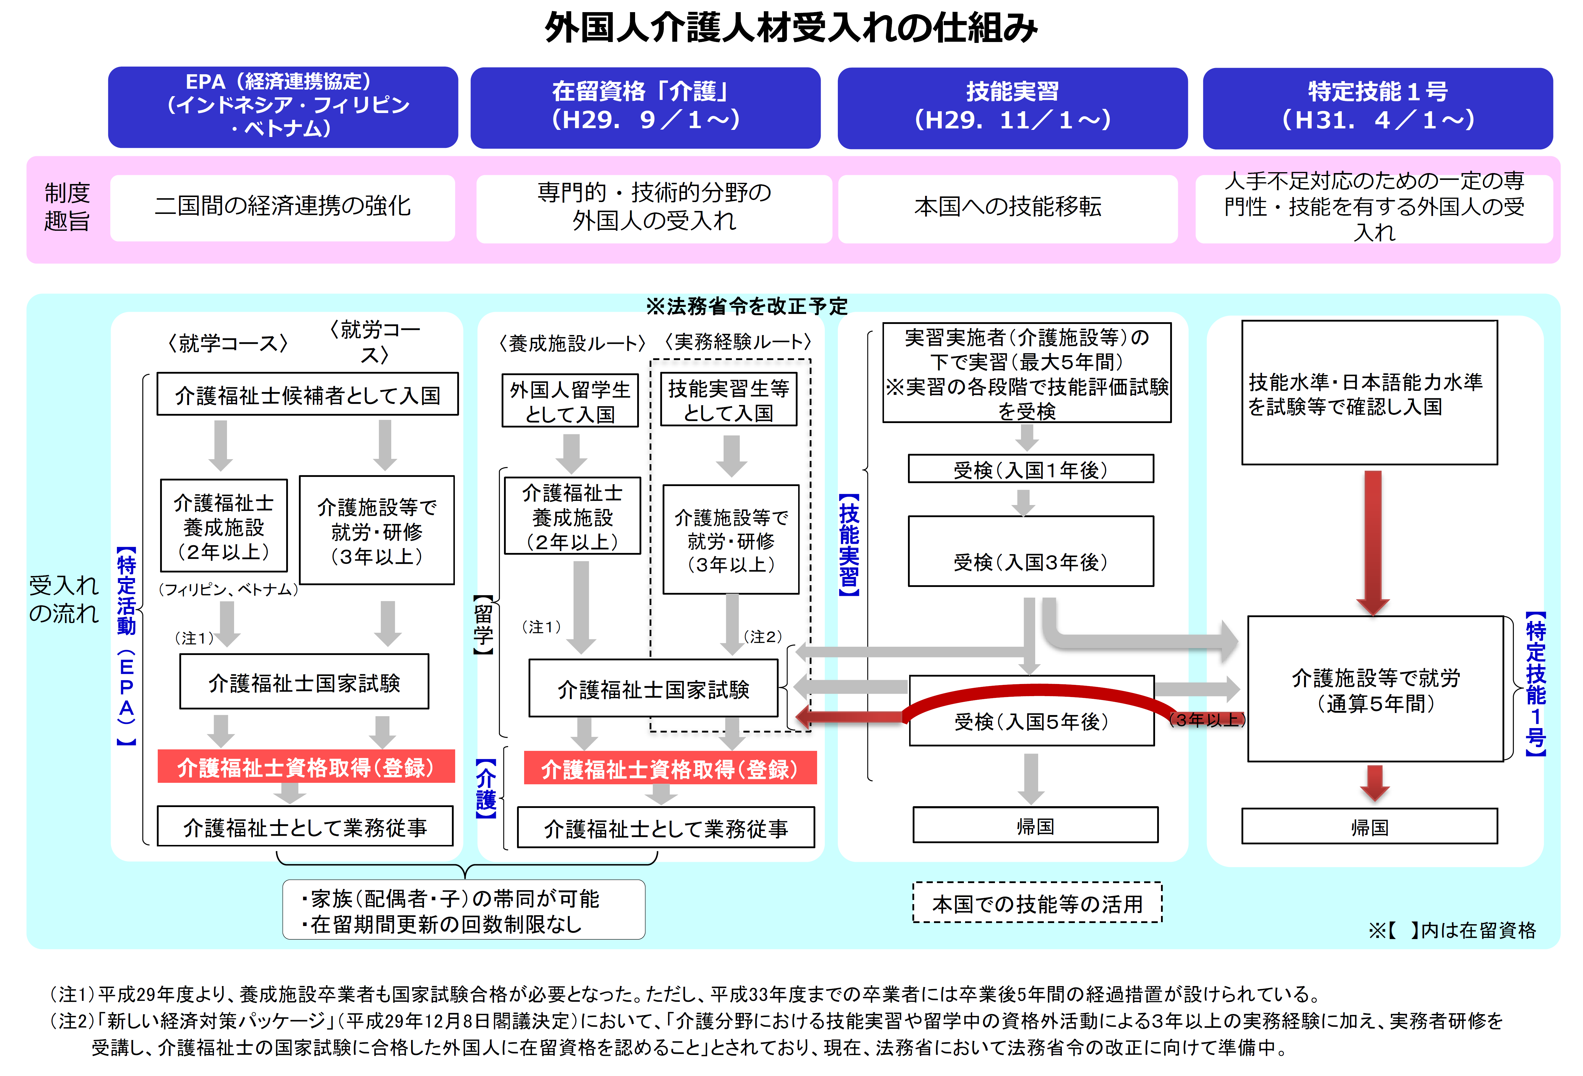
外国人介護人材受入れの仕組み
○現在、日本では、外国人介護人材を受入れることができる制度は、以下の４つとなっています。
○「技能実習制度」や「特定技能１号」においては、３年間の実務が終了し、実務者研修を受講後、介護福祉士受験資格を取得することができるよう
また、試験に合格すると、日本において、介護福祉士としての業務従事が可能となるよう、国において制度を改正中。※注２
○ＥＰＡでは、不合格者は原則帰国しなければならないが、一定の条件を満たす場合は、特定技能１号試験が免除され、引続き日本において就労が可能。
※「特定の分野に係る特定技能外国人受入れに関する運用要領」 ー 介護分野の基準について ー 令和元年５月１０日一部改正
平成３１年３月２７日 厚生労働省「介護分野における特定技能外国人材の受入れについて」より

Slide 7
大阪府所管（１５施設）の介護福祉士養成施設（昼間課程）の在籍状況
○平成30年4月末現在
大阪府調べ
１ 各学年の定員総数と 在籍者数 |  |  |  | ２ 在籍者数の うち外国人留 学生の人数 |  | ３ 外国人留学生の国籍別内訳(１０ヵ国）
学年 | 各学年の定員総数 | 在籍者数 | うち大阪府離職者等再就職訓練による受講生 | 学年 | 外国人留学生の人数 | 学年 | ベトナム | フィリピン | 中国 | 韓国 | インドネシア | 台湾 | ネパール | マレーシア | ミャンマー | タイ
第1学年 | 773 | 375 | 52 | 第1学年 | 167 | 第1学年 | 112 | 29 | 9 | 2 | 6 | ０ | 6 | 1 | 1 | 1
第2学年 | 698 | 342 | 70 | 第2学年 | 95 | 第2学年 | 76 | 15 | 2 | 1 | 0 | 1 | 0 | 0 | 0 | 0
第3学年 | 72 | 23 | 0 | 第3学年 | 0 | 第3学年 | 0 | 0 | 0 | 0 | 0 | 0 | 0 | 0 | 0 | 0
計 | 1,543 | 740 | 122 | 計 | 262 | 計 | 188 | 44 | 11 | 3 | 6 | 1 | 6 | 1 | 1 | 1
○平成31年４月末現在
１ 各学年の定員総数と 在籍者数 |  |  |  | ２ 在籍者数の うち外国人留 学生の人数 |  | ３ 外国人留学生の国籍別内訳（１３ヵ国）
学年 | 各学年の定員総数 | 在籍者数 | うち大阪府離職者等再就職訓練による受講生 | 学年 | 外国人留学生の人数 | 学年 | ベトナム | フィリピン | 中国 | 韓国 | インドネシア | ネパール | マレーシア | ミャンマー | タイ | ロシア | スリランカ | パキスタン | ブータン
第1学年 | 773 | 480 | 38 | 第1学年 | 269 | 第1学年 | 197 | 28 | 6 | 2 | 12 | 7 | 0 | 11 | 0 | 0 | 3 | 1 | 2
第2学年 | 742 | 375 | 50 | 第2学年 | 177 | 第2学年 | 106 | 40 | 9 | 4 | 7 | 7 | 1 | 1 | 1 | 1 | 0 | 0 | 0
第3学年 | 72 | 35 | 0 | 第3学年 | 24 | 第3学年 | 23 | 0 | 1 | 0 | 0 | 0 | 0 | 0 | 0 | 0 | 0 | 0 | 0
計 | 1,587 | 890 | 88 | 計 | 470 | 計 | 326 | 68 | 16 | 6 | 19 | 14 | 1 | 12 | 1 | 1 | 3 | 1 | 2

Slide 8
外国人留学生を受入れている施設の事例

Slide 9
【外国人留学生受入れ施設】
１ 介護福祉士養成施設との連携による受入れ事例
○日本語学校から介護福祉士養成施設卒業までをアルバイトとして受入れ
①社会福祉法人成光苑 特別養護老人ホーム せっつ桜苑
特別養護老人ホーム 吹田竜ヶ池ホーム
２ 日本語学校及び介護福祉士養成施設との連携による受入れ事例
○日本語学校及び介護福祉士養成施設卒業までをアルバイトとして受入れ
②社会福祉法人親光会 特別養護老人ホーム 淡輪園
介護老人保健施設 みさき 他
３ 日本の人材派遣会社等からの紹介による受入れ事例
○日本語学校在籍時のみアルバイトとして受入れ
③社会福祉法人みなと寮 大阪市立弘済院第１特別養護老人ホーム
○日本語学校から介護福祉士養成施設卒業までをアルバイトとして受入れ
④社会福祉法人八尾隣保館 特別養護老人ホーム 成法苑
特別養護老人ホーム 第二成法苑つむぎ
⑤社会福祉法人芳春会 特別養護老人ホーム ビオラ和泉
４ 日本語学校、介護福祉士養成施設及び法人自ら現地の教育機関等との連携による受入れ事例
○日本語学校及び介護福祉士養成施設卒業までをアルバイトとして受入れ
⑥医療法人敬英会 介護老人保健施設 さくらがわ
介護老人保健施設 つるまち 他

Slide 10
① 社会福祉法人 成光苑（Ｐ１）
①社会福祉法人 成光苑
○代表者 理事長 高岡 國士
○所在地 摂津市千里丘３丁目１６－７
○受入れ施設
・特別養護老人ホームせっつ桜苑（定員50名）
摂津市桜町1-1-11
（平成９年４月受託経営）
(平成26年4月事業移管）
・特別養護老人ホーム吹田竜ヶ池ホーム（定員50名）
吹田市原町3-21-25
（平成２０年４月開設）
◇受入れの概要等について
★介護実習生を受入れている介護福祉士養成施設から紹介があり、日本語学校の留学生をアルバイ
トとして受入れ。（介護福祉士養成施設は、グループ内の会社と連携して、施設にベトナムの看護大学
生を紹介。連携会社が面談等の段取りを行う。）
・施設は、ベトナム国内または日本でスカイプ面談を行い、受入れ人材を決定。
・連携会社は、施設が面談をして決定した人材に対して、入国前研修を実施。
・入国後、施設は、留学生をアルバイトとして採用。
・留学生は、介護業務等を行い、施設がその支援・指導を行う。
・学習面の支援は、介護福祉士養成施設（日本語学科、介護福祉学科）が行う。
・寮の確保や日常生活支援・指導（通訳者の確保）に関しては、連携会社が担う。
◇今後の外国人介護人材の雇用方針
・留学生は、日本語学校卒業後、介護福祉士養成施設に進学し、介護福祉士試験を受験。
合格後は、施設の中核的な存在として働き続けてもらうことを希望している。
♦受入れ状況
 | 年度 | 人数 | 性別 | 受入れ国 | 配置状況 | 備 考
せっつ桜苑 | ２９ | 2名 | 女性 | ベトナム | 特別養護老人ホーム
吹田竜ヶ池ホーム | ２９ | 2名 | 女性 | ベトナム | 〃 | 令和元年度 第3期生 2名受入れ予定
〃 | ３０ | ２名 | 女性 | ベトナム | 〃
♦受入れ準備等
○プロジェクトチームの設置、受入れマニュアルの作成等
①法人内で「グローバル人財プロジェクトチーム」を設置 （２７名：６施設及び法人本部で構成）
②受入れマニュアルの作成（内容）
・なぜ外国人材を受入れるのか ・受入れ体制について ・在留資格について ・受入れ国の状況（首都、通貨、地理等）
・日本と受入国の比較（人口、人口密度、GDP、宗教、言葉、気候等） ・日本語能力検定について ・外国人が日本で働く場合の課題について
③留学生育成のためのプログラム作成
・新入職員の育成用プログラムをアレンジ ・期間（入職後１カ月から３カ月、３カ月から６カ月、６カ月から１年、１年以降）
④勉強会の実施
・修学予定の日本語学校のテキストを事前購入し指導スタッフが勉強（5回程度）。
○奨学金の有無等 ・施設では対応していない ※介護福祉士修学資金貸付制度の法人保証を行う。
○覚書、契約等の作成 ・雇用契約（労働局のひな型を準用）

Slide 11
① 社会福祉法人 成光苑（Ｐ２）
♦受入れ後の状況
◇留学生の指導者等について
・プロジェクトチームと情報を共有して実施
①せっつ桜苑：専任者２名を配置
メリット：的確な支援・指導が充実、担当者のスキルアップが図れる。
デメリット：支援方法やスキルアップが少人数に偏る傾向あり。
②吹田竜ケ池ホーム：職員が輪番制で対応
メリット ：全職員が指導の難しさを認識できる。
デメリット：指導等にバラつきがある場合もあり。
（情報共有でカバー）
◇途中リタイアへの対応・孤立させない支援
・施設内で、日本語の支援をOJTで実施。
・留学生の支援に関しては、ベテランスタッフを支援担当者として確保し、日々の出
来事等に対して、その都度アドバイスを行っている。
（介護日誌を用いて、一緒に振り返りを行う等）
・支援担当者は、一人で課題等を抱えないよう、グローバル人財プロジェクトチー
ム内で情報を共有し、対応している。
・学校との密接な連携による情報共有で即時対応している。
・アフター５のイベント、懇親会などへの参加機会の確保（3ヶ月に1回程度）。
日本語のさらなるスキルアップや仕事も含めた日常生活上の注意点や困り事の
相談・アドバイスの環境の創出。
◇日本語能力試験等への支援
・試験前も含め施設内OJTで実施
１日のアルバイト時間終了の３０分前の時間を確保して、当日の業
務の振返りを行う。
①留学生用日誌（介護日誌）を作成
（平成31年4月以降、介護福祉科の様式を使用）
②留学生自らが当日介護の内容等を記載。
③指導者が確認。コメントを記載し、必要に応じて留学生に対し、
指導等を行う。（日本語指導を含む）
◇受入れ後の感想
○メリット
・将来の人材確保
・日本人職員が、日本語の大切さや部下指導の大切さ等を気づいてくれた。
育成スキルの向上が図られている。
・留学生が明るいので、施設内の職員や利用者が勇気づけられている。
・しっかりと業務等についてきており、順調に育ってくれている。
・受入れて良かったと考えている。
○デメリット等
・学校と施設の支援・指導の役割（責任の所在）が不明瞭。
・今後来てくれる人材（外貨稼ぎで来る人材等）の質等が不安。
◇日本語学校との連携状況
・月に１回連携会社（通訳者）が、受入れ施設に対し、学校・ 日常
生活の状況を報告してくれる。
◇その他
○福利厚生について
・日本人職員と同等（非常勤就業規則）
○施設のコストについて
・アルバイト（賃金）の支給（週２８時間）
・介護福祉士養成施設の教科書の購入代金
◇受入れ後の課題への対応
・外国人材の育成指導方法については、本人にとって効果的な支援を行うことが
重要なことから、プロジェクトチーム内で事前に作成したマニュアルを活用し、指
導内容の統一化を図っている。
また、課題に応じて、適宜マニュアルのカスタマイズを実施している。

Slide 12
② 社会福祉法人 親光会（Ｐ１）
②社会福祉法人 親光会
○代表者 理事長 西浦 太一
○所在地 泉南郡岬町淡輪1770
○受入れ施設
・特別養護老人ホーム淡輪園（定員63名）
泉南郡岬町淡輪5635-1
（昭和63年4月開設 平成26年12月移転）
・介護老人保健施設 みさき（定員50名）
泉南郡岬町淡輪1790
（平成１３年４月開設）
・在宅介護支援センター（短期入所施設21名を含む）
（平成２８年４月開設）
◇受入れの概要等について
★フィリピン人介護職員を受入れ後、EPA制度や日本語学校及び介護福祉士養成施設の学
生をアルバイトとして受入れ。
・平成１５年頃から、フィリピン人（日本人配偶者）の受入れをスタート。以降、継続して雇用している。
・平成２７年度、２９年度、３０年度、EPA制度で申込みを行うとともにマッチングを行い、受入れ。
・平成２８年度には、介護福祉士養成施設より留学生の受入の打診があり、受入れ。
・平成２９年度、経済産業省「国際化促進インターンシップ事業」で留学生を受入れ。
※事業終了後、本人と「通訳」の雇用契約を結ぶ。
・平成３０年度には、日本語学校及び介護福祉士養成施設から留学生の受入れ要請があり、受入れ。
・平成３０年度、技能実習生の面接に訪越。
◇今後の外国人介護人材の雇用方針
・自施設で経験を積んだ留学生には、他の施設でリーダーとして受入れてもらい、働いてもらうことを希望。
♦受入れ状況（留学生）
年度 | 人数 | 性別（人） | 受入れ国 | 配置状況 | 備考
29 | ３名 | 女性3 | 中国・ベトナム | 特別養護老人ホーム 在宅介護支援センター | 中国籍女性１名帰国
30 | 4名 | 男性1女性3 | ベトナム | 特別養護老人ホーム
31 | ６名 | 男性2女性4 | ベトナム | 特別養護老人ホーム 在宅介護支援センター 介護老人保健施設
♦受入れ状況（EPA）
年度 | 人数 | 性別 | 受入れ国 | 配置状況
２８ | ２名 | 女性 | フィリピン | 特別養護老人ホーム
３０ | ３名 | 女性 | フィリピン | 〃
♦受入れ準備等
○プロジェクトチームの設置、受入れマニュアルの作成等
・１０年来フィリピン介護職員が働いていたため、その経験から、プロジェクトチームは設置していない。また、受入れマニュアルも作成していない。
・平成２８年度のEPAマッチングがうまくいかず、受入れが叶わなかったため、海外に向けた施設紹介が必要と感じ、経済産業省の「国際化促進インターンシップ事業」に
応募。本事業のインターン生から、日本人と外国人のマニュアル観の相違を聞き、外国人材に対する各種書類の英語化、ベトナム語化が必要と感じ、インターン生を「通
訳」として採用。
外国人材が使用する施設内マニュアル（緊急マニュアル等）に関しては、通訳者が編集をして使い勝手の良いものにしている。
○奨学金について
・介護福祉士修学資金貸付制度の保証人は、原則勤務状況や本人の性格を考慮して法人が対応。
○寮の確保、生活必需品への対応
・EPAによる受入れ者と留学生を分けて、借り上げ住宅の確保や生活必需品を用意。住宅は、数名で入居。
住居費が月額15,000円前後となるよう支援。インターネット環境や勤務日の昼食は施設が負担。
○覚書、契約等の作成
・貸与型奨学金契約書、雇用契約 ・連帯保証人の依頼文書

Slide 13
② 社会福祉法人 親光会（Ｐ２）
♦受入れ後の状況
◇留学生の指導者等について
・指 導 者 ：施設長、特別養護老人ホームの相談員及び通訳者
・支援内容：住民票、国民健康保険等の行政手続き、預金通帳の開設
スーパー、駅、金融機関などの場所を教える。
施設でのルール等の指導及びビジネスマナー等の指導。
◇受入れ後の感想
○メリット
・基礎学力の高い留学生が多いので、ケアプラン等の呑み込みが早い。
・向上心、ポジティブである介護職の存在は、施設全体に良い影響がある。
・早朝や夕刻、土日の勤務となるので、高齢化している職員のフォーローとしては
ありがたい。
○デメリット
・ご家族が「相談していいのかな」という気持ちがあるのではないか。
・一部職員には、「不公平感」があるのではないか。
○その他
・日本語学校との意識の差は、当初大きかったが、２年間で数校との相互理解が
図ることができたように感じる。留学生を通じて、直接当法人にアプローチしてくる
ベトナム人やフィリピン人、ベトナムの日本語学校も出てきているので、これを熟成
したい。
◇勉強への支援等
・日本語学校留学生
来日６か月間を目途に施設で使用される日本語を教育。
通訳・相談員が１週間に１回程度勉強会を開催。
・介護福祉士養成施設留学生（今年度より実施予定）
テスト対策や宿題への勉強会を実施。
また、定期テストに落ちた留学生を対象に週１時間程度実施。
（現役では無理でも３年以内の資格の取得を目指したい。）
・ＥＰＡ
休憩時間を2時間として、うち1時間を勉強会に充てる。
日本語教育：外部講師による勉強会＋通訳による勉強会
（各々週に1回1時間）
介護福祉士試験：施設長による勉強会（2年目以降週1回1時間）
◇受入れ後の課題への対応
・介護福祉士試験に落ちた場合には、施設での勉強会を継続し、何度でも受験がで
きるよう環境を整備する。
・施設で定着して働いてもらえるような環境整備も必要。
（例：EPA受入れ候補者や技能実習生では、家族と来日できる環境整備等）
・個々のキャラクターの差を把握することは難しいが、コンプライアンスに対する教育を通
して見えてくるキャラクターの把握を行うことが必要。
◇日本語学校・介護福祉士養成施設との連携状況
・学校の長期休暇期間は、留学生の働く時間が変更となるので、留学生の
不利益とならないよう、密に情報共有を行っている。
・日本語学校：来日後月１回程度、その後は２～３カ月に１回程度で
学生が困っていることを中心にコミュニケーションを図る。
・介護福祉士養成施設：月１回程度の予定。現在は入学後間もないので、
２週間に１回程度。
※学校により考え方が違うので、学校との関係づくりが最大の課題。
◇その他
○福利厚生等について
・日本人職員と同等（非常勤就業規則）の扱い。
・貸与型奨学金、住居費の援助、昼食の支援。
○施設のコストについて
・貸与型奨学金：日本語学校の授業料等。
・通訳者：３００万円程度
・アルバイト（賃金）の支給。
※施設雇用の通訳者について
将来、地域の留学生への支援（特に実習の際の支援）ができるよう、専門用
語を学ばせている。
◇途中リタイアへの対応・孤立させない支援
・若い女性が多いので、介護福祉士試験に合格した際は、いったん帰国して
結婚、再度家族で来日できる体制づくりが大切ではないか。
・受入れ数は、一人ではなく、同一国で複数名を受入れること。
また、施設の業務の分析を行い、どの業務を依頼するかを決定し、業務を
明確にして従事させること。（障がい者雇用のアプローチと同様）

Slide 14
③ 社会福祉法人 みなと寮 （Ｐ１）
③社会福祉法人 みなと寮
○代表者 理事長 大西 豊美
○所在地 河内長野市河合寺４２３番１
○受入れ施設
・大阪市立弘済院第１特別養護老人ホーム（定員270名）
吹田市古江台6-2-1
（昭和４１年４月１日設立）
（平成２３年４月指定管理者の指定を受け運営開始）
◇受入れの概要等について
★日本の人材派遣会社からの紹介により、日本に来た日本語学校の留学生をアルバイトとして受
入れ。
・派遣会社から日本人の介護職を紹介してもらっていたが、日本人の派遣者がいなくなったため、
４年前から日本語学校の留学生の受入れを開始した。
・留学生が、日本語学校に入学するため学費・生活費を稼ぐため、老人福祉施設で働きたいという
希望が多いこと、また、人材派遣会社も福祉施設で働いてもらうと安心感があるということで、ア
ルバイト雇用の打診があった。施設も現場が助かるのではないかということで受入れを始めた。
・面接は、人材派遣会社が引率して施設見学を行った後に施設内で実施。
・当初の受入れから、継続して受入れをしている。
◇今後の外国人介護人材の活用方針
・外国人を受入れるというよりは「職員」をアルバイトとして受入れているという意識を持っている。
・EPA制度は活用していない。（実績なし）
・２年前から技能実習生の受入れを検討しており、今後も外国人介護人材を受入れたいという考
えはある。
♦受入れ状況
年度 | 人数 | 性別 | 受入れ国 | 配置状況 | 備 考
２８ | １名 | 男性１名 | 韓国 | ５階１名 | 特別養護老人ホームには、１フロアーに３つのユニット あり
２９ | ７名 | 男性２名、女性５名 | ベトナム、中国、韓国、台湾 | ２階２名、３階２名 ４階２名、５階１名
３０ | ２名 | 男性１名、女性１名 | 韓国、中国 | ３階１名、５階１名
♦受入れ準備等
○プロジェクトチームの設置、受入れマニュアルの作成等
・職員の意識づけのために、職員会議で外国人介護人材の話をして受入れを開始。
（職員研修では、毎回人材確保の大切さ・定着支援の大切さを話題にしている。）
・受入れマニュアルは、作成せずに、現場のチームワークによりリーダーが中心となって指導を行っている。一律的に研修は実施していない。
○奨学金について
・施設では、対応していない。
○寮の確保、生活必需品への対応
・人材派遣会社で対応している。

Slide 15
③ 社会福祉法人 みなと寮（Ｐ２）
♦受入れ後の状況
◇留学生の指導者等について
・ユニットごとに指導している。
（リーダーが中心となり常勤職員を含めユニットの職員で指導する）
・日本語学校に通っているので、まずは「ひらがな」から覚えてもらう。
・職員が業務中に指導している。
・派遣会社とも連携を取りながら指導してもらうこともある。
◇受入れ後の感想
○メリット
・派遣会社に任せることで、人事担当職員の負担は減る。
・日本語が丁寧（きれい）、明るい、やさしい、まじめである。
・ベトナムでは、身内の面倒（介護）を見ることがあるので、抵抗感はない様子。
・意欲的に長い期間働いてくれている。
・利用者からも受入れられている。
○デメリット等
・コストが高くなる。（派遣会社への支払い）
・日本語学校卒業後、帰国または大学進学のケースがある。
（介護福祉士養成施設に進学までは至らない）
・急な休みの申し出（ビザの申請）がある。
○その他
・職員は、慣れてくれば違和感なく接している。
・留学生からすると他の種別の施設よりは安心して働くことができるのではないか。
・新しく入る人には、他の留学生が既に働いているので安心感がある様子。
◇日本語能力試験等への支援
・実施していない。
◇日本の人材派遣会社との連携状況
・介護に特化した派遣会社と連携している。
・派遣できる留学生ができれば連絡があるが、定期的ではない。
また、国籍も統一されていない。
・留学生との連絡調整は、派遣会社の担当と行う。
◇受入れ後の課題への対応
・日本語学校に通っており、時間配分（勤務時間）が必要。
・日本語のレベルの差や能力が違うので、個人の特性に応じて業務の分担を決め
る必要があるが、そこはその都度対応している。
◇途中リタイアへの対応・孤立させない支援
・採用時から人材派遣会社でフォローしている。
・職員ともコミュニケーションも取れているので孤立している感じはない。
・適正（能力）にあった業務に従事してもらっている。
・ある程度のレベル（会話）で来てもらっているが、できない部分は現場で
フォローアップしている。
・職員研修や施設のクラブ活動にも参加している。
◇その他
○福利厚生について
・住居については派遣会社で確保。
○通勤については、派遣会社で方法・経路（学校⇔自宅⇔施設）をレクチャー
するが、あまり遅くならない勤務時間を配慮している。
○施設のコストについて
・派遣会社への支払いのみ。
（留学生への支払いは人材派遣会社から時間給として支払われている）

Slide 16
④ 社会福祉法人 八尾隣保館（Ｐ１）
④社会福祉法人 八尾隣保館
○代表者 理事長 荒井 惠一
○所在地 八尾市南本町３丁目４－５
○受入れ施設
・特別養護老人ホーム 成法苑（定員50名）
八尾市南本町３丁目４－５
（平成８年４月開設）
・特別養護老人ホーム 第二成法苑つむぎ
（定員29名）
八尾市南本町３丁目５－３７
（平成２９年６月開設）
◇受入れの概要等について
★日本のコンサルティング会社からの提案により現地の日本語学校の学生を受入れ。受入れた学生は、
日本の日本語学校に通いながら、施設でアルバイトとして働く。
・コンサルティング会社がベトナムで運営している日本語学校からの提案。
・平成２９年度から、受入れ準備を開始。
・施設は、ベトナムに出向き面接を行い、平成３０年度に２名を採用。平成３１年度は引き続き２名を
採用。
・寮の確保や日常生活支援等日本で生活していくための環境整備は、施設で対応する。
・学習面の支援や留学生の指導、相談等は、コンサルティング会社（通訳及び翻訳）が行う。
◇今後の外国人介護人材の雇用方針
・現在、令和２年度までの受入れを検討している。介護福祉士養成施設卒業後は、引続き施設で働いて
もらうことを希望。
♦受入れ状況
年度 | 人数 | 性別 | 受入れ国 | 配置状況 | 備考
３０ | ２名 | 女性 | ベトナム | 特別養護老人ホーム 第二成法苑つむぎ | 2・3階フロアー別に各１人
３１ | ２名 | 女性 | ベトナム | 特別養護老人ホーム成法苑 | 〃
♦受入れ準備等
○プロジェクトチームの設置、受入れマニュアルの作成等
・プロジェクトチームの設置はなし。受入れのマニュアルは、作成。
・入国当初は、日本語が通じない場合等に翻訳アプリを活用して、意思疎通を図った。
○奨学金について
・施設において、奨学金を用意（日本語学校の授業料）した。
○寮の確保、生活必需品への対応
・日本で生活する費用は、施設で対応（住居及び生活必需品）。
※法人が所有する物件の空き部屋や家財等を活用、光熱水費やＷｉｆｉ環境、ライフライン等環境整備を行う。
○覚書、契約等の作成
・アルバイト雇用契約等。
○その他
・入国時の出迎え、住居の説明、施設等周辺や店舗等の案内。
・役所（住民登録、国民健康保険加入）、銀行関係の手続き（銀行口座開設）を行う。

Slide 17
④ 社会福祉法人 八尾隣保館（Ｐ２）
♦受入れ後の状況
◇留学生の指導者等について
・フロアーのリーダー職員や主任が対応。
厳しく指導する者と優しく対応する者で、役割分担をしている。
・アルバイトをする中（ＯＪＴ）で、日本語（介護に係る日本語を含
む）等を支援。
３か月経過後には、意思疎通上の問題は、ほぼなくなった。
◇受入れ後の感想
○メリット
・人材確保に繋がる。
・日本人スタッフからも可愛がってもらっているとともに利用者様にとっては、孫のように
思われるなど、円滑な関係を築いている。
・受入れ当初は、言葉の壁もあったがジェスチャーで思いを伝えるなど、頑張っていた。
○デメリット等
・日本語が、伝わらない場合（同音異義語、日本語独自の言い回し、関西弁等）
があり。即戦力としては、難しい。
・時間と費用がかかる。
・留学生は、学業が主目的なので、あくまでアルバイトしての雇用。
・留学生の主張とどこで折り合いをつけるか、難しい場合がある。
○その他
・今後、外国人介護人材を多く受入れることまでは、考えていないが、現在の受入れ
人材が、のちのちリーダー的な存在になって、同じ国からの受入れが続いてくれれば良
いと考える。
◇勉強への支援等
・基本的に本人達に任せている。
アルバイトで日本語を使うことで、語学力が向上する面もある。
◇日本語学校との連携状況（通学への支援）等
・一義的には、コンサルティング会社が対応。
・学校の通学開始時には、定期券の説明や購入方法を補助するとともに
乗る電車の時間や注意点などを指示。
・時間割を確認して、アルバイト時間を設定。
・年に２回、学校、本人、施設と三者面談を実施。
◇受入れ後の課題への対応
・外国人同士の横の広がりが拡充して、失踪や犯罪等想定しない問題に陥らないか
心配をしている。
・適宜、話をする、様子を確認するなどして、問題が生じないよう、常に注意、配慮して
いる。
◇途中リタイアへの対応・孤立させない支援
・気分転換と親交を目的に日本観光を実施。
（海遊館、大阪城、造幣局の通り抜け、京都市内等）
・時折りの住居への訪問や声がけ等現場でのフォローを実施。
◇その他
○福利厚生当について
・日本人の学生アルバイトと同等。
・その他、奨学金、住居費の援助、昼食の支援を行う。
○施設のコストについて
・奨学金（日本語学校の授業料）
・コンサルティング料、月々の管理料
・アルバイト（賃金）の支給

Slide 18
⑤ 社会福祉法人 芳春会 （Ｐ１）
⑤社会福祉法人 芳春会
・代表者 理事長 老木 シナ子
・所在地 和泉市和気町三丁目５－１９
・受入れ施設
○特別養護老人ホーム ビオラ和泉（定員100名）
和泉市和気町三丁目５－１９
（平成６年４月１日開設）
（平成１４年７月１日新館増築３０名増床）
◇受入れの概要等について
★日本の人材紹介会社からの紹介により現地の日本語学校の学生を受入れ。受入れた学生は、日本
の日本語学校に通いながら、アルバイトとして働く。
・人材紹介会社の協力会社から紹介あり。
・平成２９年度ベトナムにて面接を行い、２名の採用を決定したが、キャンセルがあり、その後インターネット
で面談を行い、別の２名を受入れ。
・寮の確保や日常生活支援等日本で生活していくための環境整備は、施設で対応。
・学習面の支援や留学生の指導、相談等は、基本的に人材紹介会社が行う。
◇今後の外国人介護人材の活用方針
・まずは、試験的に受入れをスタートした。受入れがうまく進まない場合は、方向転換することも考えているが、
受入れた留学生を適切に育成したいと考えている。
・平成３１年度以降の受入れは、現在検討中。介護福祉士養成施設卒業後は、引続き施設で働いても
らうことを希望しているが、留学生２名とも卒業後は、帰国して母国で働くことを希望している。
♦受入れ状況
年度 | 人数 | 性別 | 受入れ国 | 配置状況 | 備考
３０ | ２名 | 女性 | ベトナム | ２階３階フロアーに各１人
♦受入れ準備等
○プロジェクトチームの設置、受入れマニュアルの作成等
・受入れ前に主要な職員を対象として説明会（ベトナムに関する基礎知識や国民性など）を開催。
・支援担当者が学習計画を作成。また、留学生の勉強（日本語や介護の方法）のための教材を用意した。
○奨学金について
・施設において、貸与型奨学金を準備（日本語学校の授業料等）した。
○寮の確保、生活必需品への対応
・施設において、施設の近隣の住居を確保するとともに生活必需品を用意。
○覚書、契約等の作成
・貸与型奨学金契約書、雇用契約

Slide 19
⑤ 社会福祉法人 芳春会（Ｐ２）
♦受入れ後の状況
◇留学生の指導者等について
・各フロアーのリーダー職員がOJTで支援。
・法人の事務担当者が、住居に訪問して、清掃の方法等生活上の支
援を行う。
・一定の時間が取られるため、スケジュール調整などが大変。
・生活上での関りで、一層のコミュニケーションが図られる。
◇受入れ後の感想
○メリット
・職員が外国人との交流を図ることにより、視野が広がる。
・施設内で、文化交流を行うことにより、多文化共生社会への実践が可能となる。
・留学生は、まじめで素直、仕事も熱心。職員は大切に支援している。
・利用者様も孫のように可愛がっている。
○デメリット等
・支援担当者の負担。支援担当を分担制にすることも難しいと考えている。
・受入れコストがかかる。
・将来施設に定着してくれるかどうかが、不明。
・留学生の病気の際の病院での日本語のやり取りが難しかった。
◇勉強への支援等
・支援担当者が、日本語能力のアセスメントを行い、１日のアルバイト時
間の１時間を使用して、日本語学習や介護の方法等を支援。
・市で主催する「日本語サロン」に週１回（夜１時間３０分）積極的
に通っている。
※「日本語サロン」では、基本的にマンツーマンで対応している。
◇その他
○福利厚生当について
・日本人学生アルバイトと同様。
・貸与型奨学金、住居費等の援助、昼食の支援。
・介護福祉士養成施設での授業料等に関しては、法人保証をして介護福祉士修
学資金等の貸付を予定している。
○施設のコストについて（1名分）
・貸与型奨学金：1,240千円（1年間）
（日本語学校の選考料、授業料、入学料、教材費等）
・居住費：３0千円（1人部屋1か月）
・その他：15千円（１か月：通信費・光熱水費1か月）
25千円（渡航費）、25千円（就職祝い金）
・アルバイト代（賃金）
・人材紹介会社への管理料月額７千円／人（就職まで４年間）
（紹介料１０千円／相談・支援料等がパッケージ）
◇日本語学校との連携状況
・原則、日本の人材紹介会社が対応。
・学校と施設との連絡は、授業料と支払いの事務手続きのみで、その他
は全くなし。
◇受入れ後の課題への対応等
・トータルで法人が負担する手間やコストを鑑みれば、留学生の受入れ
が有効かどうか継続して検討していきたいが、一度受け入れを経験す
れば、間違いなく進められそうな感触もある。
◇途中リタイアへの対応・孤立させない支援
・ 法人の事務担当者が、１週間に１回程度住居を訪問して、状況を
把握し課題があれば支援している。
・職員が食事に誘う、家に呼ぶ、映画に一緒に行くなど、みんなでサポー
トをしている。

Slide 20
⑤ 社会福祉法人 芳春会（Ｐ３）
■施設での支援を以下の方法で実施(来日４か月後から開始して、その後、毎月実施）
例） Ⅰ 日本語能力をアセスメント （来日４か月後の学習開始時点） ⇒ Ⅱ 学習計画・目標を立てる ⇒ Ⅲ 日本語教育指導記録で確認
（日本語教育・介護技術・知識習得に向けたプログラム作成）
Ⅰ 日本語能力をアセスメント
日本語能力のアセスメント |  |  |  |  |  |  |  |  |  |  |  |  |  |  | 11 | ビオラ以外での日本語の使用場面を教えて下さい。 （いつ・どこで・どんな時に）
アセスメント実施日 |  |  | Ｈ 年 月 日 |  |  |  |  | 実 施 場 所
氏 名 |  |  |  |  |  |  |  | 記入者
 |  |  |  |  |  |  |  |  |  |  |  |  |  |  | 12 | 日本で行きたい場所はありますか？
項目 | 設 問 |  |  |  |  |  |  |  | 結 果
1 | 今日は何月何日ですか？ |  |  |  |  |  |  |  | 答えられる（ Ｙ Ｎ ）
2 | 何時ですか？ |  |  |  |  |  |  |  | 答えられる（ Ｙ Ｎ ）
 |  |  |  |  |  |  |  |  |  |  |  |  |  |  | 13 | 仕事以外で困ったことはありますか？
3 | 今、住んでいる場所はどこですか？（大阪府和泉市和気町） |  |  |  |  |  |  |  | 答えられる（ Ｙ Ｎ ）
 |  |  |  |  |  |  |  |  |  |  |  |  |  |  | 14 | 今、できている仕事は何ですか？
4 | 家族構成を言えますか？ |  |  |  |  |  |  |  | 答えられる（ Ｙ Ｎ ）
 |  |  |  |  |  |  |  |  |  |  |  |  |  |  | 15 | 苦手な仕事は何ですか？
5 | 学校までの移動手段や方法を言えますか？ |  |  |  |  |  |  |  | 答えられる（ Ｙ Ｎ ）
 |  |  |  |  |  |  |  |  |  |  |  |  |  |  | 16 | ご利用者や職員とどのような会話をしていますか？
6 | 学校でどのような事を学んでいますか？ |  |  |  |  |  |  |  | 答えられる（ Ｙ Ｎ ）
 |  |  |  |  |  |  |  |  |  |  |  |  |  |  | 17 | 仕事で楽しいことは何ですか？
7 | 駅の時刻表や掲示板が読めますか？ |  |  |  |  |  |  |  | 読める（ Ｙ Ｎ ）
 |  |  |  |  |  |  |  |  |  |  |  |  |  |  | 18 | 仕事で辛いことは何ですか？
8 | 簡単な自己紹介の文を書くことができますか？ |  |  |  |  |  |  |  | できる（ Ｙ Ｎ ）
 |  |  |  |  |  |  |  |  |  |  |  |  |  |  | 19 | 仕事で困ったことはありますか？
9 | 簡単な指示を聞いて、何をすべきか理解できますか？ |  |  |  |  |  |  |  | できる（ Ｙ Ｎ ）
 | ※下膳、行って下さい。食事量を書いて下さい。など
 |  |  |  |  |  |  |  |  |  |  |  |  |  |  | 20 | お互いの良いところは？
10 | 自分の部屋について説明できますか？（間取りなど） |  |  |  |  |  |  |  | できる（ Ｙ Ｎ ） |  |  |  |  |  | 21 | 今後、どのような仕事がしたいですか？

Slide 21
⑤ 社会福祉法人 芳春会（Ｐ４）
Ⅱ 学習計画・目標を立てる （日本語教育・介護技術・知識習得に向けたプログラム作成）
ＮＯ １
ＮＯ 2
日本語教育・介護技術・知識習得にむけてのプログラム
（ 来日4ヶ月経過後 時点 ）
現在、彼女たちに担ってもらっている業務は主に間接的業務（お茶の準備、シーツ交換、洗いもの、配膳・下膳、清掃など）であり、直接的介助に関しては食事介助のみで、介助が比較的簡単な方のみとなっています。なかなか、日常会話も通じない状況で、こちらからの指示も難しい状態となっています。これは彼女たちがご利用者様や職員とのコミュニケーション不足が要因の一つになっていると考えられます。今後、段階的な介護技術や知識習得にむけて言葉の壁が大きな問題です。日常的な会話はもちろんですが、専門的な用語を「読める」「書ける」「聞ける」「話せる」ように、教材を基に日本語支援を行う。また、日本語の会話に慣れて頂くため、各種会議への参加、コミュニケーションが図れるように、職員が積極的に声をかけることや、ご利用者様との会話に職員が仲介する支援、外出支援にも積極的に参加できるようにシフトを調整するなどの配慮も必要になってきます。
また、ある程度の日常会話ができ、専門的な用語を学びつつ、少しずつ介護技術を身に付け、将来的にどのフロアでも従事できる事を目標とします。
Ⅰ 介護に関する日本語教育について
①ワセダバンドスケールにて日本語能力測定を行い、レベルに応じた学習計画を
立案する。
②レベル1～8それぞれ「読む」「書く」「聞く」「話す」の四項目に課題を設定する。
③月曜日～金曜日（9：00～10：00）で学習計画に沿って介護の言葉や
知識・技術を指導する。
④「聞く」「話す」の項目では、実際にご利用者や職員と会話をしながら言葉を
習得する。
⑤日本語教育の指導担当をA主任、B主任、C課長、D課長とする。
⑥毎日の日本語教育について、学習した内容やその評価、課題などの記録を
作成する。
介護技術の習得を大きく7項目に分け、さらに５つのSTEPにレベル分けして、最終目標を設定する。
Ⅱ 段階的な介護技術習得について
①食事介助（STEP1：現在、実施中）
食事介助は以前から実施しているので、用語や知識習得と並行して実施する。
介助の方法について、担当職員が付添い指導する。
利用者様の状況により段階を設け、支援段階の最終目標をSTEP3とする。
②排泄介助（トイレ誘導）
事前に専門用語や知識をある程度、学習したのちに実施する。
原則、職員と一緒に実施する。
STEP1：トイレ誘導者の見学を行い、注意点や基本的な方法について理解で
きる。
介助の方法について、担当職員が付添い指導するが移乗介助は行わない。
利用者様の状況により段階を設け、支援段階の最終目標を職員付添いの下
STEP5とする。
③排泄介助（オムツ交換）
事前に専門用語や知識を学習し、トイレ誘導STEP4をクリアしたのちに実施する。
原則、職員と一緒に実施する。
介助の方法について、担当職員が付添い指導するが、移乗介助は行わない。
利用者様の状況により段階を設け、支援段階の最終目標を職員付添いの下
STEP3とする。
④移乗介助
事前に専門用語や知識を学習し、③オムツ交換STEP3をクリアしたのちに実施する。
原則、職員の付き添いの下で実施する。
介助の方法について、利用者様の状況により段階を設け、担当職員が付添い指導
する。
最終目標は基本的な方法を解し、安全に移乗介助ができればクリアとする。
（STEP4）

Slide 22
⑤ 社会福祉法人 芳春会（Ｐ５）
Ⅱ 学習計画を・目標を立てる （日本語教育・介護技術・知識習得に向けたプログラム作成）
別紙
ＮＯ 3
学習計画(来日4ヵ月後学習開始時点）
時期 | 内 容 | 目 標 | 教 材
11月 6日 課長・主任 | 日本語能力のアセスメント
11月8日 | 日本語能力測定
11月8日～ | 学習計画立案
11月15日 | 学習の説明（9：30～10：00）
11月16日 | 日本語学習（9：00～10：00） レベル1 読む 書く（語彙編3・1） | 利用者様の名前が読める・書ける。業務名が読める・書ける。 | 語彙①
11月16日～ 新館職員 | 食事介助 STEP2 | 新館3階 ○○様の食事介助ができる。 | 職員指導
11月16日～ 新館職員 | 排泄介助（トイレ誘導） STEP1 | トイレ誘導者の見学を行い、注意点や基本的な方法について理解する。 | 職員指導
11月19日 | 日本語学習（9：00～10：00） レベル1 読む 書く（語彙編3・1） | 利用者様の名前が読める・書ける。業務名が読める・書ける。 | 語彙①
11月20日 | 日本語学習（9：00～10：00） レベル1 読む 書く（語彙編1・2） | 業務名が読める・書ける。施設の名称が読める・書ける。 | 語彙①
11月23日 | 日本語学習（9：00～10：00） レベル1 読む 書く（語彙編1・2） | 業務名が読める・書ける。施設の名称が読める・書ける。 | 語彙①
11月26日 | 日本語学習（9：00～10：00） レベル1 聞く 話す（語彙編1） | 業務名、施設の名称、利用者名が聞いてわかる。 | 語彙①
11月27日 | 日本語学習（9：00～10：00） レベル1 聞く 話す（語彙編1） | 業務名、施設の名称、利用者名が聞いてわかる。 | 語彙①
11月29日 | 日本語学習（9：00～10：00） 方言（大阪弁など）について学ぶ | 大阪弁やその他方言を聞き、意味がわかる。 | 大阪弁（方言）オリジナルリスト
11月30日 | 日本語学習（9：00～10：00） 方言（大阪弁など）について学ぶ | 大阪弁やその他方言を聞き、意味がわかる。 | 大阪弁（方言）オリジナルリスト
12月3日～ 新館職員 | 食事介助 STEP3 | 新館3階 ○○様の食事介助ができる。 | 職員指導
12月3日 | 日本語学習（9：00～10：00） レベル1 聞く 話す（語彙編1・会話編1） | 基本的な声掛け、挨拶ができる | 会話① やさしく学べる介護のことば ①②実技
12月5日 | 日本語学習（9：00～10：00） レベル1 聞く 話す（語彙編1・会話編1） | 基本的な声掛け、挨拶ができる
12月6日 | 日本語学習（9：00～10：00） レベル1 聞く 話す（語彙編1・会話編2） | 身近な話題を選び、答えを期待する簡単な話しかけができる。 | 会話② 実技
12月7日 | 日本語学習（9：00～10：00） レベル1 聞く 話す（語彙編1・会話編2） | 身近な話題を選び、答えを期待する簡単な話しかけができる。 | 会話② 実技
12月10日 | 日本語学習（9：00～10：00） レベル1 聞く 話す（語彙編1・会話編2） | 身近な話題を選び、答えを期待する簡単な話しかけができる。 | 会話② 実技
12月11日 | 日本語学習（9：00～10：00） レベル1 聞く 話す（語彙編1・会話編2） | 身近な話題を選び、答えを期待する簡単な話しかけができる。 | 会話② 実技
12月12日 | 日本語学習（9：00～10：00） レベル1 聞く 話す（語彙編1・会話編2） | 身近な話題を選び、答えを期待する簡単な話しかけができる。 | 会話② 実技
12月12日～ | 排泄介助（トイレ誘導） STEP2 | トイレ誘導 STEP2の介助ができる。 | 職員指導
12月13日 | 日本語学習（9：00～10：00） レベル1 まとめ | 職員や利用者を観察し、どんな場面でどんな「話しかけ」をしてるか聞き、書ける。 | ワーク①
12月14日 | 日本語能力のアセスメント（9：00～）日本語能力測定
12月15日 | 学習計画見直し
⑤入浴介助（誘導）
車椅子移動介助は現在も実施しているので手順や注意点を説明し、最初は職
員と一緒に新館ご利用者様の誘導から実施する。慣れてくれば他フロアのご利用
者様も行う。
⑥入浴介助（着脱介助）
事前に専門用語や知識を学習し、④移乗介助STEP4をクリアしたのちに実施する。
原則、職員と一緒に実施する。他フロアのご利用者様の介助も行う。
STEP1：着脱時の注意点や観察ポイントが理解できる。
STEP2：麻痺・拘縮のないご利用者様でご自分で着脱される方のお手伝いがで
きる。
STEP3：麻痺のない方の着脱ができる。
STEP4：軽度の麻痺・拘縮のある方の着脱ができる。
STEP5：重度の麻痺・拘縮のある方の着脱ができる。
介助の方法は担当職員が付添い指導する。最終目標はSTEP5に設定するが、
麻痺・拘縮のある方への介助方法を理解することができればクリアとする。（STEP4）
⑦入浴介助（洗身介助）
事前に専門用語や知識を学習し、⑥着脱介助STEP4をクリアしたのちに実施する。
原則、職員と一緒に実施する。他フロアのご利用者様の介助も行う。
STEP1：洗身時の注意点や観察ポイントが理解できる。
STEP2：一般浴での洗身ができる。
STEP3：重曹浴及び特浴で麻痺・拘縮のない方の洗身ができる。
STEP4：重曹浴及び特浴で軽度の麻痺・拘縮のある方の洗身ができる。
STEP5：重曹浴及び特浴で重度の麻痺・拘縮のある方の洗身ができる。
※いずれも移乗介助は実施しない。
介助の方法は担当職員が付添い指導する。最終目標はSTEP5に設定するが、
麻痺・拘縮のある方への介助方法を理解することができればクリアとする。（STEP4）
※別紙 学習計画参照

Slide 23
⑤ 社会福祉法人 芳春会（Ｐ６）
Ⅲ 日本語教育指導記録で確認
日本語教育指導記録
実施日時 | Ｈ 年 月 日（ ） |  |  | 指導者
レベル | 1 | 読む・書く（語彙編①・③） |  | 教材 | 語彙①
本日の 目標 | 利用者の名前が読める・書ける。業務名が読める・書ける。
指導内容
目標達成の評価
さん |  |  | さん
残された課題
さん |  |  | さん

Slide 24
⑥ 医療法人 敬英会（Ｐ１）
⑥医療法人 敬英会
○代表者 理事長 光山 誠
所在地大阪市大正区鶴町２丁目１５－１８
○受入れ施設
・介護老人保健施設さくらがわ（定員１００名）
大阪市浪速区桜川４丁目１０－１３
（平成23年４月開設）
・介護老人保健施設つるまち（定員１００名）
大阪市大正区鶴町２丁目１５－１８
（平成１７年９月開設）
・介護付き有料老人ホーム幸楽の里 服部緑地
大阪府豊中市北条町4-9-5
（平成19年11月開設）
・介護老人保健施設グリーンガーデン橋本 他
和歌山県橋本市隅田町山内1919番
◇受入れの概要等について
★ＥＰＡ介護福祉士候補者を受入れした後、基本的に以下の受入れを実施している。
・単年留学者：日本語学校に通学し、法人にてアルバイトを実施した後帰国する者。
・介護プログラム者：日本語学校卒業後、介護福祉士養成施設に通学し、介護福祉士の
国家試験を取得することを目的として法人内でアルバイトし、試験合格後は就労する者。
・ベトナムの日本語センターからの受入れや日本語学校、介護福祉士養成施設からの打診があり
受入れすることもあり。
・平成２１年度にフィリピンからＥＰＡ介護福祉士候補者※を１名受入れ（国家試験に合格せず帰
国）。その後、平成２６年に６名を受入れ。
・平成２３年度から単年留学生の受入れをスタート。平成３０年までに４６名を受入れ。
・平成２１年度に受入れたＥＰＡ介護福祉士候補者※が、平成２６年に入国し、日本語学校、介護
福祉士養成施設を経て介護福祉士の国家試験に合格し、介護福祉士となる。（再トライ者）
・平成２８年度から介護プログラム生を受入れ。平成３１年（令和元年）度までに４０名を受入れ。
♢今後の外国人介護人材の雇用方針
・現在、ＥＰＡ介護福祉士候補者での受入れは、考えていない。
・ただし、介護福祉士養成施設の経過措置が、延長されない場合は、検討の余地（ＥＰＡ制度、特定
技能）はある。
♦受入れ状況
年度 | 人数 | 受入れ方法（人数） |  |  |  | 性別（人数） | 受入れ国（人数） | うち法人内での在籍者（人数）
 |  | ＥＰＡ | 単年留学 | 介護プログラム | 再トライ
２１ | １ | １ |  |  |  | 女性１ | フィリピン
２３ | ２ |  | ２ |  |  | 女性２ | ベトナム
２４ | ４ |  | ４ |  |  | 女性４ | ベトナム
２５ | ５ |  | ５ |  |  | 女性５ | ベトナム
２６ | １６ | ６ | ９ |  | １ | 女性１６ | ベトナム１３ フィリピン３ | 再トライ１
２７ | ８ |  | ８ |  |  | 女性８ | ベトナム
２８ | １６ |  | ９ | ７ |  | 女性１６ | ベトナム | 介護プログラム６
２９ | １４ |  | ７ | ７ |  | 男性１ 女性１３ | ベトナム | 介護プログラム５
３０ | １４ |  | ２ | １２ |  | 男性３ 女性１１ | ベトナム | 単年留学１ 介護プログラム１２
３１（令和元年） | １４ |  |  | １４ |  | 男性９ 女性５ | ベトナム | 介護プログラム１４
合 計 | ９４ | ７ | ４６ | ４０ | １ | 男性１３ 女性８１ |  | ３９

Slide 25
⑥ 医療法人 敬英会（Ｐ２）
♦受入れ準備等
○プロジェクトチームの設置、受入れマニュアルの作成等
・プロジェクトチームは設置していない（各施設で留学生担当者は定めている）。平成２３年度受入れの単年留学生に関しては、ＥＰＡ制度に準拠しOJTの中で支援。
勉強会は行っていない。
・マニュアルは、用意せず、何もない中で、まずは、取組みを始めてみようという気持ちで、スタートした。
○奨学金等について
なし
○寮の確保、生活必需品への対応
・寮は、法人で確保。寮に係る家賃を補助（0.85万円から１.7万円程度）。
・受入れスタート時は、留学生が持ってきた荷物を確認して、日常生活に足らない物をフォローしていった。その経験を活かし、受入時の準備物を確定した。
○覚書、契約等の作成
・留学生支援プログラムに関して、申込書兼契約書あり。
♦受入れ後の状況
◇受入れ後の感想
○メリット
・人材確保に繋がるとともに多様性への対応が可能。
・職員の平均年齢の低下。
・日本人スタッフとの関係も良好。
・真面目である。
・利用者様が、日本語を支援している場合もあり、その方の自立支援がアップする場
合もあり。
○デメリット等
・日本語能力や言葉の壁などの課題があり、途中でリタイアする可能性がある。
・日本の法制度が突然変更になり、受入れられなくなるなどの可能性もある。
・結婚や出産等、ライフイベントの変更による退職等への危惧。
◇留学生の指導者等について
・先輩職員（留学生及び卒業生等）や通訳者、ノウハウの積み上げ
で対応。
◇日本語学校や介護福祉士養成施設との連携状況等について
・基本的には、学校に任せている。
・生活指導に関しては、課題があれば、施設においても注意喚起等を
行っている。
◇勉強への支援等
・日本語能力試験への支援については、Ｎ３合格後、加えて、養成施
設入学後から、時間給をアップして対応。
◇その他
○福利厚生当について
・日本人の学生アルバイトと同等。
○施設のコストについて
・アルバイト（賃金）の支給。
・法人において、日本語学校の学費として入学時に年１０万円を無償で支給。
生活支援（寮費・交通費等の一部負担）月２～３万円を支給。

Slide 26
ＥＰＡ制度により介護福祉士候補者を
受入れている施設の事例

Slide 27
【ＥＰＡ制度による介護福祉士候補者受入れ施設】
①社会福祉法人たちばな会
特別養護老人ホーム 寝屋川石津園
②社会福祉法人 池田さつき会
特別養護老人ホーム ポプラ

Slide 28
① 社会福祉法人 たちばな会（Ｐ１）
① 社会福祉法人 たちばな会
○代表者 理事長 西邨 智雄
○所在地 寝屋川市石津中町３５－８
○受入れ施設
・特別養護老人ホーム 寝屋川石津園（定員100名）
寝屋川市石津中町３５－８
（平成９年４月１日開設）
◇受入れの概要等について
・当初平成２１年度は、国際貢献という認識でスタート。その後は、本制度や受入れした人材の状況を
確認するとともに、介護業界において人材不足が見込まれる中で、将来を見据えて受入れを継続して
いる。
◇今後の外国人介護人材の活用方針
・候補者のレベルが高く、身元が保証されており、問題があったときは国際厚生事業団が相談にのってくれ、
教育などのサポートも手厚く、国からの補助金もあるため、EPAの受入れを継続する。
また今後は、 「特定技能」に関しても受入れを考えている。
♦受入れ状況（フィリピンから女性を受入れ）
年度 | ２１年 | ２６年 | ２８年 | ３０年 | 合計
受入れ人数 | ２名 | ２名 | ２名 | １名 | ７名※うち3名帰国
国家試験合格者（人数） | １名 | ２名 | ー | ー | ３名※うち１名帰国
就労状況（資格・人数） |  | 介護福祉士2 | 候補者１名 | 候補者１名 | 介護福祉士２名 候補者２名
♦受入れ準備等について
○プロジェクトの設置、受入れマニュアル作成等
・受入れプロジェクトの設置やマニュアルの作成はなく、最初の受入れ（平成２１年度）では、ケアワーカー、施設長、理事長が一緒に勉強をしながら、いろいろな
ことを手探りでスタートした。
○寮の確保、生活必需品への対応
・日本で生活する費用や備品等は、施設で準備（住居及び生活必需品：賃貸アパートを２人１部屋（3ＤＫ）で準備するとともに生活必需品も用意）。
○国際厚生事業団について
・候補者との間で問題が生じた場合等には、相談にのってもらえ、間に入ってもらうこともある。

Slide 29
① 社会福祉法人 たちばな会（Ｐ２）
♦受入れ後の状況
◇候補者への指導者等
・受入れ当初は、ケアワーカー１名を指導職員に任命した。
・平成３０年度より、指導職員に事務職員１名を追加し、２名体制
とした。
◇受入れ後の感想
・平成２１年度当初の受入れ者は、ハングリー精神が旺盛で精神的にも独立してい
たが、年を追うごとに緩やかに変化してきている様子。
・勉強は真面目で、日本に対して良い国という印象を持っている。
・日本は、欧米に比べて、距離を近く感じてくれているので、受入れ側としては、メリット
があると感じている。
◇学習への支援等
○日本語及び介護福祉士試験
・当初は、日本語学校にも相談、加えて、候補者にもどのような勉強方
法等が良いのか等、確認を取りながら進めた。
※各候補者には、自身の勉強方法があり、それに合わせる形で対応。
・国家試験に合格するまで毎日の仕事の内容を学習日誌（８種類）
に記載し提出してもらった。
・日本語学習（座学）は、勤務時間内に週２回（１回９０分）勉
強時間を設定。（日本語１回＋国家試験対策１回）
・自習時間は、勤務時間内に週３回（１回６０分）を設定。
・毎日の自己学習の予習復習のサポート。
・日本語学校にも通学。（週に１回６時間）
・ＯＪＴにて介護技術を習得。
○日本語能力試験について
国家試験合格後は、日本語能力試験を受験するよう、施設で推奨
しているが、費用が本人負担でもあるので、最終的には本人に任せて
いる。
◇途中リタイアへの対応・孤立させない支援
・施設内の交流の行事への参加を促す。
・介護福祉士試験に合格後は、ステップアップの支援として、国際厚生事業団主催の
EPA介護福祉士向けの研修にも参加を促している。
・合格したEPA介護福祉士を生活サポート係に任命し、候補生の生活相談にのっても
らっている。
◇その他
○施設のコストについて
・EPA制度における国際厚生事業団への支払い額（６０万円/1人）。
・日本語学校の授業料等(３６万円/1人)。
・介護福祉試験合格までは、非常勤職員として雇用し、日本人非常勤職員と同様
の賃金。
・介護福祉士試験合格後は、日本人正職員と同様の雇用、賃金。
♦候補者からのヒアリング
○日本での生活・就労等
・毎日が大変だが１日１日をきっちりと乗り越えていきたい
と考えている。
・日本人スタッフは、女性が多く、優しく、いろいろな面で
フォローをしてくれる。
・フィリピンは、社会全般的に自由な感じだが、日本はルー
ルが厳しく、新しい世界と感じた。フィリピン人も日本に来
たら日本のルールを尊重する必要があると思っている。
・休暇は、日本国内の色々な場所に旅行をしており、時
折り、ＥＰＡ受入れ仲間で、一緒にイベント等を行って、
過ごしている。
○来日理由及びメリット等
・母国で看護師として働くことが難しい中、日本語を無
料で教えるプログラムあり。
・プログラム内容が良く、日本語の勉強もでき、給料の
支給があったこと、また、他国で働きたいという希望も
あったため、本制度に応募した。
・日本で働くことにより、成長ができ、世界が広がった。
・介護の勉強は、専門用語や漢字があり、また法律も
難しく、大変だが、おもしろい。
平成２６年度入国
平成２９年度
介護福祉士資格取得者

Slide 30
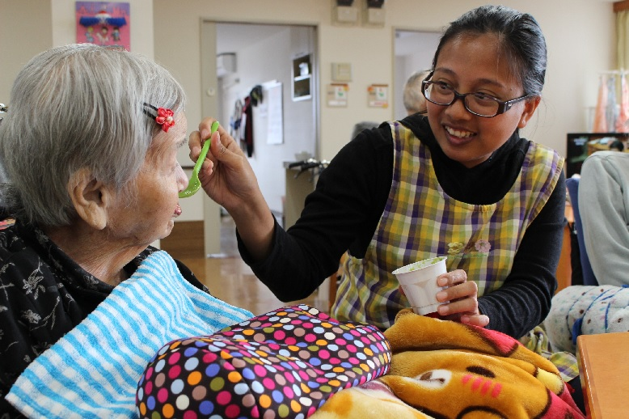
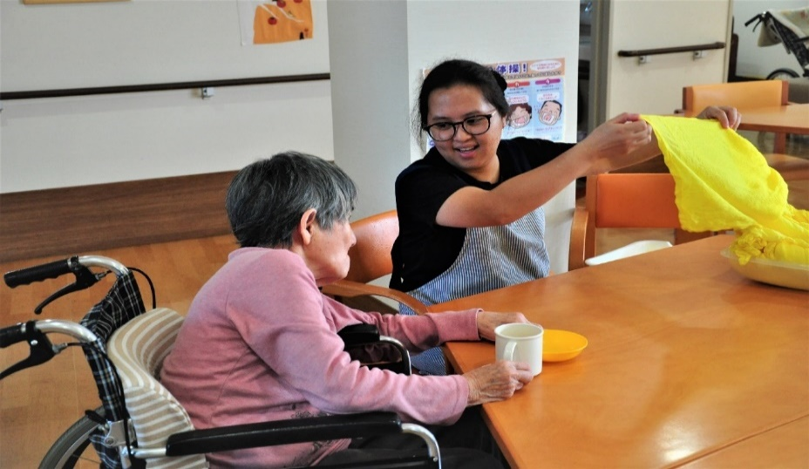
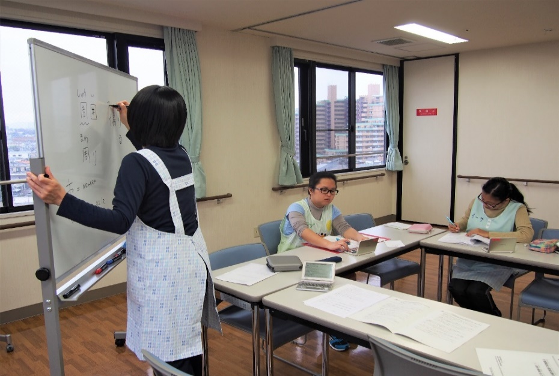
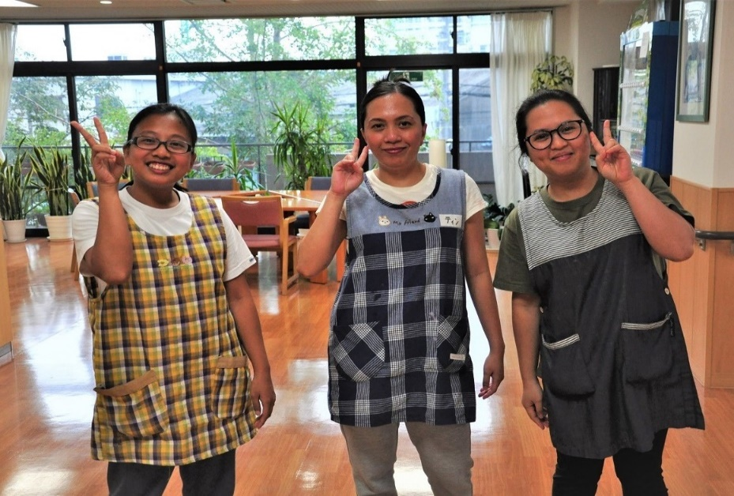
① 社会福祉法人 たちばな会（Ｐ３）

Slide 32
② 社会福祉法人 池田さつき会（Ｐ１）
② 社会福祉法人 池田さつき会
○代表者 理事長 伊丹谷 五郎
○所在地 池田市東山町555-1
○受入れ施設
・特別養護老人ホーム ポプラ
（定員100名）
池田市東山町５５５－１
（平成17年3月１日開設）
◇受入れの概要等について
・世界に先駆けた高齢化社会を迎えた介護先進国としての受入れによる国際交流、国際貢献。
・少子高齢化による介護人材不足の中で医療従事者であった国際人材を受け入れることでの質の高い人材育成を目的
とする。
・大家族制度の中で、高齢者を敬う文化が残っているアジア地域からの候補生の高いホスピタリティによる介護サービスに
期待。日本人介護士にも学んでもらいたい。
・いろんな文化・背景を持つご利用者を介護するには「他者理解」の精神が不可欠。
同じ介護従事者として海外から異なる文化をもつ仲間を受入れることで「多文化共生」の精神が育まれることに期待。
◇今後の外国人介護人材の活用方針
・候補者の受入れを開始してから、10年が経過。21名の候補者を受入れしており、候補者は、すでに必要不可欠な存
在になっている。
・また、日本語学校の留学生も受入れており、今後も、引続き、受入れを進めていき、法人内の職員の2割程度の外国
人材を確保したいと考えている。
・更に、本法人の受入れ事例を池田市内の施設に紹介し、必要な施設に受入れのノウハウを紹介したいと考えている。
♦受入れ状況（フィリピンから受入れ）※22年度、23年度は、男子のみの受入れ。それ以外の年度は、女子のみの受入れ
年度 | 20年 | ２1年 | 22年 | 23年 | 25年 | 26年 | 27年 | 28年 | 29年 | 30年 | 合計
受入れ人数 | １名 | ３名 | １名 | １名 | １名 | １名 | ２名 | ４名 | ４名 | ３名 | 21名※うち4名帰国
国家試験合格者（人数） | 1名 | 0 | 0 | 1名 | 1名 | ― | １名 | ― | ― | ― | ４名
就労状況（資格・人数） | 介護福祉士１名 | ― | ― | 介護福祉士１名 | 介護福祉士1名 | 1名※2名 | 介護福祉士1名 候補者1名 | 候補者 ４名 | 候補者 ４名 | 候補者 ３名 | 介護福祉士4名 候補者12名 特定技能1名手続き中※2
♦受入れ準備等について
○プロジェクトの設置、受入れマニュアル作成等
・平成２１年度受入れの介護福祉士が中心となり指導をしてもらっている。
・受け入れ初日よりスタート研修を実施（1週間）。その後は3か月のＯＪＴを経て到達目標チェックを実施中。本人・介護現場・管理者が候補生の現状の課題
を共有、今後のＯＪＴを修正、実施する。（継続して9か月～1年後、その先とＰＤＣＡ（Ｐ:計画 Ｄ:実行 C:評価 A:改善）を積み上げた仕組みを作成
中。）
○寮の確保、生活必需品への対応
・最初は、施設の家族部屋を用意。その後、近隣のアパート、そして、外国人用の寮と変わっている。
寮は、特別養護老人ホーム隣接に法人で確保（2階建てで、現在10人が生活している。また、ワンフロアーに個室に加えてリビングを確保）
男子1名は別の男子寮にネパール・日本の職員とシェアハウス形式の寮にて生活。他1名男子は自身で賃貸マンションを借り一人住まい。
・平成３０年度には、国家試験受験者用（３名）に更に一つ寮を確保。
・生活必需品も法人にて用意。

Slide 33
② 社会福祉法人 池田さつき会（Ｐ２）
♦受入れ後の状況
◇候補者への指導者等
・研修責任者（管理本部人事課職員）と研修支援者（平成21年度に入国
して、介護福祉士資格を持つ人材）の２名。
・ユニットのリーダー会議（月に1回）において、出てきた問題を共有し、解決する
ようにしている。
◇受入れ後の感想
・有能な人が、リーダーとなってくれている。この10年間で、外国人材が入ってきたこと
により、他者を受入れるという「多文化共生」の理解が進んでいるのではないか。
◇途中リタイアへの対応・孤立させない支援
・まずは、話を聞くことを重視している。
・また、人事評価のための年2回のヒアリング等も参考にしている。
・法人の一員であることを認識してもらうなどのため、懇親会を開催して参加してもらう。
・母国に帰省する際には、地理的なことも考慮して、十分な休暇を付与している。
・法人の一員として大切にされていることを実感してもらうために、何をしたらよいのかを
形であらわすことが前提。そのうえでポプラが大切にしているお客様本位の介護サー
ビスの提供を研修・ＯＪＴを通じて理解してもらえるよう努め、法人理念への理解
に帰結させていきたいと考えている。
◇学習への支援等
○日本語及び介護福祉士試験
・週に1回（6時間）日本語による国家試験受験対策講座の受講支援。
1年目：日本語能力の徹底向上と介護の基本的理解を図る。
2年目：本格的な介護の理解と知識の拡充を図る。
3年目：国家試験に向けて、知識の定着と問題形式に慣れる。
○介護実技及び日本語のトレーニングをＯＪＴにて、実施。
〇ＩＣＷ（Ｉｎｔｅｒｎａｔｉｏｎａｌ Ｃａｒｅ Ｗｏｒｋｅｒｓ）
対象の介護研修を月1回１.5Ｈ実施。介助技術講習（実技）、申し送り・
記録の仕方、身体の各部位の専門用語、栄養士によるご利用者様の栄養管
理に関する講習、看護師による医療的ケアに関する講習など。
毎月のユニット会議、リーダー会議で出た課題に対応して研修内容を修正・実
施している。
○日本語能力試験について
・Ｎ３までは、受験するよう指導はしているが、その後は個人の考えに任せている。
○国際厚生事業団
・教材の活用はあまりできていない。候補者に渡しているが、その後は本人に任
せている。集合研修に関しても、現在は、あまり行きたがらない状況。
・学習支援メニューは、基本的に使いづらい。（模擬試験のみ利用）
◇その他
○施設のコストについて
・ＥＰＡ制度：国際厚生事業団への支払額（1人60万円から70万円）
・学習サポート費用：サポート費1人2万円/月 授業料1人3万円/月
（1人60万円×3年間）
※質の高い人材が来てくれているので、必要経費は、高いとは思わない。
<賃金等>
・介護福祉試験合格までは、非常勤職員として雇用。
・介護福祉士試験合格後は、日本人正職員と同様の雇用、賃金。
○介護福祉士試験不合格の場合のサポート
2019年より、特定技能への変更申請が認められたのを受け、申請手続きのサポート
を希望者には実施、継続就労に繋げる。
♦候補者からのヒアリング
○来日理由及びメリット等
・看護学校を卒業したが、看護師の仕事が見つけられ
ない中で、新聞を見て本制度に応募した。
・日本では、コミュニケーションのこと、四季があることに
不安を覚えていたが、先輩が後輩をきっちりとフォーロし
てくれ、みんな仲が良いので、少しずつ慣れている。
○日本での生活・就労等
・勉強は、大変。休暇は、普段が忙しいので、寝て過ごしてい
る状況。最近は、プライベートでは、出かけていない。
・ユニット内（60人）では、１/３が外国人。
・日本人スタッフは、優しくて、困ったことがあれば、助けてくれる。
・母国では、日本の食事は、おいしいと思ったが、来日してから
は、生モノもあり、少し違った感じ。
平成２８年度入国
介護福祉士候補者

Slide 34
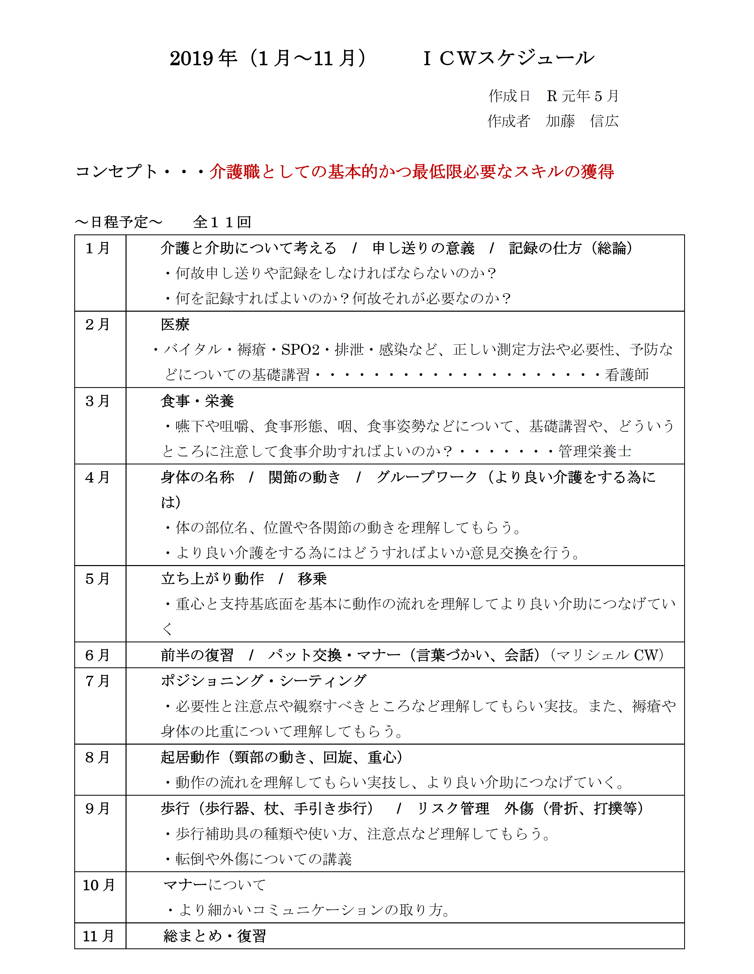
② 社会福祉法人 池田さつき会（Ｐ３）
ＥＰＡ介護福祉士候補者入職当初のオリエンテーション状況
ＩＣＷ（Ｉｎｔｅｒｎａｔｉｏｎａｌ Ｃａｒｅ Ｗｏｒｋｅｒｓ）実施状況
平成30年度EPA介護福祉士候補者 タイムスケジュール
日程 | 時間 | 内容 |  | 会場
12月 11日(火) |  | 横浜から東山へ移動。寮案内
12月 12日(水) | 9:30～ | 挨拶・市役所で手続き・池田周辺の案内/日常品買い物等 ◎本部にて理事長に挨拶 (時間確認必要) |  | 本部・特養事務・ユニット(挨拶) と1F面談室(小)
12月 13日(木) | 9:30～ | 他ポプラ施設案内
 | 14時～ | (新)入職の手続き |  | 本部
12月 14日(金) | ９:３０～１０:００ | オリエンテーション |  | 特養4階会議室
 | １０:００～１０:４５ | 接遇
 | １１:００～１２:００ | 介護の基本
 | １２:００～１３:００ | 昼休憩
 | １３:００～１４:３０ | 申し送り・記録について |  | 3階介護長室
 | １４：４５～１６：１５ | 食事・服薬介助
 | １６：１５～１７：４５ | 排泄
 | １７：４５～１８:１５ | Q＆A
 | １８:１５～１８:３０ | 方付け
 |  | ユニット勤務開始
※この他に、期間ごとの到達目標チェックシート等を作成して支援している

Slide 35

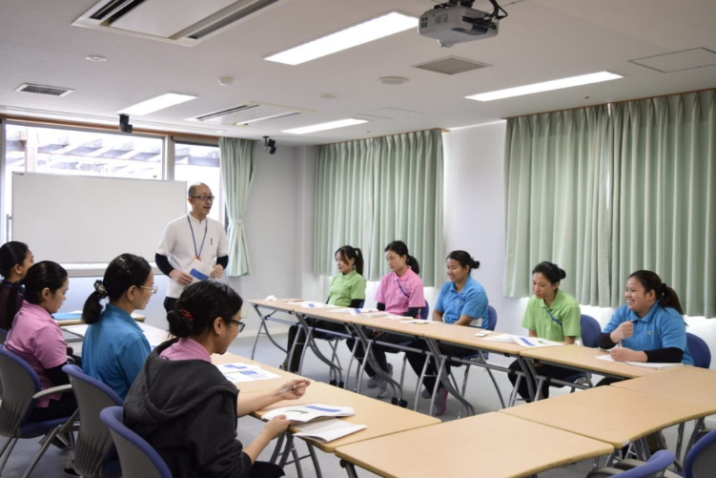
② 社会福祉法人 池田さつき会（Ｐ４）

Slide 36
参考資料

Slide 37
外国人留学生の介護職員受入れ状況アンケート結果（抜粋）
調査目的：在留資格「介護」の新設に伴い、外国人介護留学生の適正な受入れ体制の確保を図ることを目的として実施
調査方法：各施設にメールにて回答依頼し大阪府におけるインターネット上の専用ページにより回答
調査対象：大阪府内の介護老人福祉施設及び介護老人保健施設（６６２施設）
・介護老人福祉施設（４３２施設）
・介護老人保健施設（２３０施設）
調査期間：平成３０年７月２０日（金）～平成３０年８月３日（金）
回答数 ：１９０施設（２８．７％）
＜本調査における外国人留学生の介護職員とは＞
「出入国管理及び難民認定法」において、在留資格「介護」を取得している方や在留資格「留学」で来日している方を対象としています。
EPAの制度や技能実習制度で受入れている方、また在留資格「日本人の配偶者等」や「永住者の配偶者等」における配偶者や子、
その他の在留資格をお持ちの方は含みません。
質問１ 外国人留学生の受入れ状況（施設数）
外国人留学生を受入れている施設は２３施設。
回答のあった１９０施設の１２％を占め
ている。
外国人留学生を受入れていない施設は、１６７施設。
回答のあった１９０施設の８８％を占め
ている。
受入れている | 受入れていない | 合計
２３ | １６７ | １９０

Slide 38
外国人留学生の介護職員受入れ状況アンケート結果（抜粋）
質問４ 質問３において、「ア 受入れる意向はあるが、現在受入れていない」と回答した理由
（８１施設が回答、複数（１８６）回答）
 | 項 目 | 施設数
ア | 受入れの方法が分からない | １９
イ | 受入れの制度が分かりにくいので、現在勉強しているところ | ３５
ウ | 日本語学校など関係機関との連携がない | １９
エ | 受入れる際の対応に不安がある | ３３
オ | 施設単独での受入れが難しい | １０
カ | 受入れに向けて、準備を進めているところ | ３６
キ | 経費負担が大きいと考えられる | ２７
ク | その他 | ７
「受入れに向けて、準備を進めているところ」が、36施設と最多となっており、今年度中に受入れ予定の施設も複数ある。
続いて、「受入れの制度が分からないので現在勉強しているところ」が３５施設となっており、「とにかく早急に知識等を深めたい」
や「ここ2年の深刻な求人難から前向きに
考えている」等の意見があった。
「受入れる際の対応に不安がある」が３３施設と続いており、「担当者の業務負担への懸念」や「長期的な見通しがつかない」等の意見もあった。
・法人全体では受入れているが、当事業所では受入れていない。
・開設して間もないため、しばらくは現状のスタッフで基盤固めをしたいと考えている。
・欠員状態であるため、一定のケアレベルを求めることになり、言葉の壁が生じることを懸念。
・受入れにあたって、粗悪な送り出し機関や受入れ機関の見分けがつかないこと等様々な状況が
想定される。
・将来的に受入れ予定。 等
エ 受入れる際の対応に不安
がある 33施設１8％
カ 受入れに向けて、準備を進め
ているところ 36施設１9％
ク その他 7施設4％
ア 受入れの方法が分からない
19施設 10％
ウ 日本語学校など関係
機関との連携がない19施設 10％
オ 施設単独での受入れ
が難しい 10施設 5％
キ 経費負担が大きいと考
えられる 27施設 15％

Slide 39
平成30年度在留資格「介護」による外国人留学生受入れ等外国人人材の活用に関する研修アンケート結果（抜粋）
５ 今後、外国人人材の活用に関して開催を希望する研修会等について
 | 意 見 等（抜粋）
○具体的な内容、事例報告等について
・外国人を採用している施設の生の声を聞きたい。（コスト面等も含めて） ・受入れが順調な事業所の事例を聞きたい。 ・受入れに至った経過、実施にあたっての課題、対応等を教えてほしい。 ・「外国人職員の対応例について」、「外国人ならではのトラブル」について、職員の場合や、留学生、アルバイトなどの実際に あったトラブルも紹介していただき、対応方法などの研修をしてほしい。 ・「外国人人材」を雇用するための入門等の研修について ・具体的な課題やその対応など、受入れ事例集の報告会を希望。 ・今後も引き続き、このような研修をしてほしい。
○在留資格の制度について
・「特定技能」について、制度の詳細と受入側（施設）の流れの詳細について知りたいです。 ・制度の違いは、ある程度理解できたが、技能実習制度、在留資格「介護」、特定技能の在留資格のつながり（移行できる のかどうか）について理解できてない。 ・技能実習生について、詳しく知りたい。
○その他
・日本人同士でも難しいニュアンスもある中、認知症の方のうまく伝えられない言葉をどこまで理解できるのかが、不安。 もっと検討が必要。 ・外国人人材の活用にあたり、マニュアル作成のノウハウ。 ・学校と施設をつなぐ場があると良い。

Slide 40
外国人留学生の介護職員受入れ状況アンケート結果（抜粋）
質問２（２） 外国人留学生の受入れ方法（２３施設より回答あり）
日本の人材会社からの紹介が、14施設と最多であった。
日本語学校及び介護福祉士養成施設との連携、日本の人材会社からの紹介と3項目の受入れ方法を取っていた施設は、1施設であった。
日本語学校との連携、法人自ら現地の教育機関等と連携して受入れていた施設は、2施設であった。
 | 項 目 | 施設数
ア | 日本語学校との連携 | 5
イ | 介護福祉士養成施設との連携 | ５
ウ | 日本の人材会社からの紹介 | １4
エ | 法人自ら現地の教育機関等と連携 | ２
オ | その他（近隣大学からの受入れ） | １
合 計 |  | ２7
オ その他 １施設 3%

Slide 41
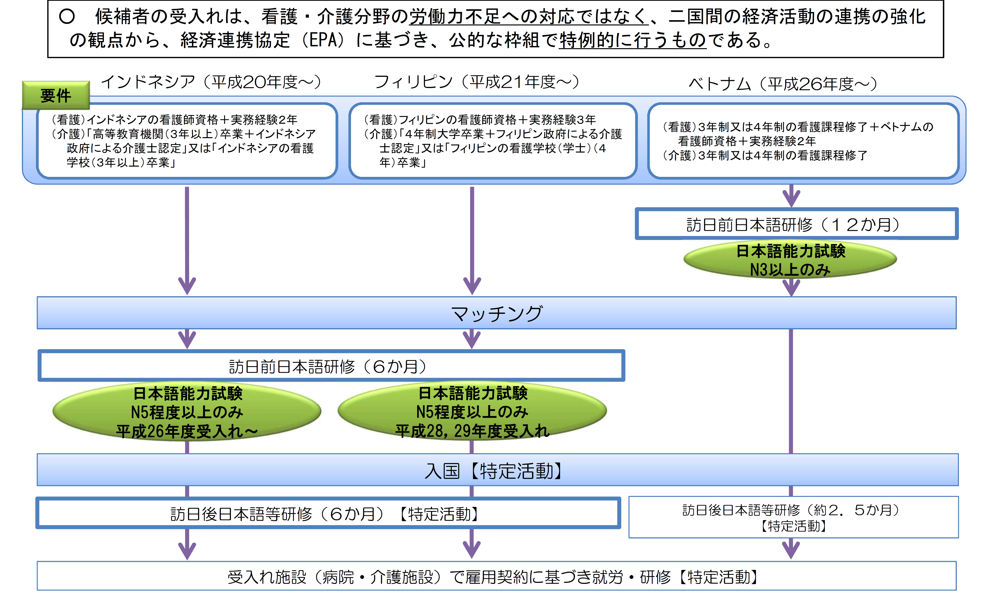
ＥＰＡ（経済連携協定）に基づく受入れの枠組み

